Slide 1


GLOBALITY ESIEA
La plateforme où tout se passe !
LIM Félix
CHARAFI Elias
NDOUDI Nimrod
LLEDO Elise
TOURARI Jérémy
Suiveur : BENALI

Slide 2
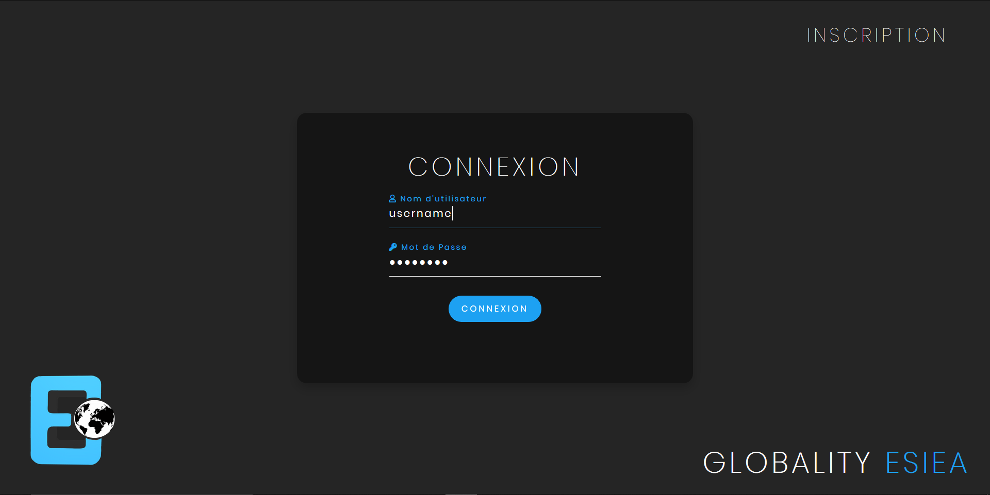

INTRODUCTION
GLOBALITY ESIEA :
Une plateforme regroupant ce dont un élève aurait besoin durant sa scolarité.
OBJECTIFS :
Mise à disposition d’un espace de stockage personnel
Utilisation d’un planning personnalisable
Automatisation du fonctionnement des PST
Notes:
Elise

Slide 3
FONCTIONS DE LA PLATEFORME
Cours :
- Accès aux cours
- Organisation du travail
Projets :
- Inscription PST
- Lancement PST
- Suivie PST
- Dépôt fichiers
- Gestion pour les enseignants
Paramètres :
- Activer des fonctions
- Personnalisations avancées
Agenda :
- Calendrier
- Mémo personnalisable
- Gestion d’évènements
Notes:
Elias

Slide 4
FONCTIONNEMENT
1 DATABASE:
Calendrier
Leçon
Consigne Projet
Projets
Consigne dépôt
Utilisateur
Plateforme GLOBALITY ESIEA
COURS
PROJETS
AGENDA
1 DATADIRECTORY:
Classe
Projets
PARAMETRES
Notes:
Jérémy
Mettre tout en français

Slide 5
STRATÉGIE DE PROJET
Définition du projet
Définition des besoins (matériels, logiciels…)
DÉMARCHE
Séparation des tâches
Notes:
Felix

Slide 6
ORGANISATION
DÉFINITION DES RÔLES
TOURARI Jérémy : Cours – Agenda – Paramètre – Projets
LIM Félix : Apprentissage – Agenda – Projets
LLEDO Élise : Apprentissage – Agenda – Projets
CHARAFI Élias : Fondamentaux – Projets
NDOUDI Nimrod : Fondamentaux – Projets
Notes:
Nimrod

Slide 7
DIGRAMME DE GANTT
Notes:
Nimrod

Slide 8
STRATÉGIE DE PROJET
Définition du projet
Phase de test
Définition des besoins (matériels, logiciels…)
DÉMARCHE
Développement partie projet
Séparation des tâches
Lancement du projet
Vérification avec équipe de l’avancement du projet
Premier développement des bases
Construction des parties cours, agenda, paramètres
Vérification avec l’équipe des fonctions et graphisme de la plateforme
Construction des fondamentaux de la partie projet
Notes:
Felix - Nimrod

Slide 9
CONCLUSION
PROJET BIEN AVANCÉ
REPREND TOUT DEPUIS LE DÉBUT POUR LA PARTIE PROJET
CORRECTION DE BUGS DE COMPATIBILITÉS
AMÉLIORATION SI POSSIBLE :
- Mise en place d’un serveur web avec RASPBERRY
- Création d’algorithme de gestion pour évènements liés au PST (journée de présentation, réunion…)

